Slide 1
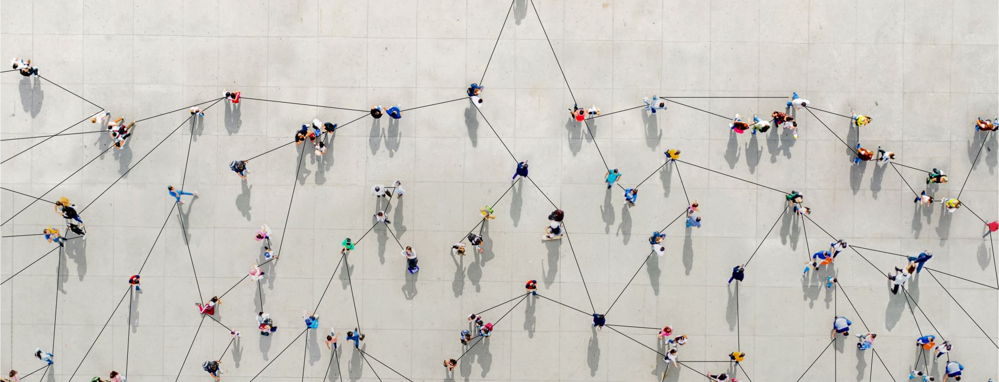
De la fresque à l'action; du jeu à la créativité, je facilite la prise de conscience du facteur humain pour la transition écologique et la diversité
Ma besace est remplie d’outils d’intelligence collective, pour :
- Acculturer, former, impliquer, accompagner les organisations
- Faire prendre conscience de nos impacts sur l’écosystème
- Prendre soin des humains et non humains
Découvrez mes méthodes et outils d’intelligence collectives dans les pages suivantes ….
Brigitte GOGLIONE
Formatrice / facilitatrice,
tisseuse de liens et passionnée d’écologie et du facteur humain

Slide 2
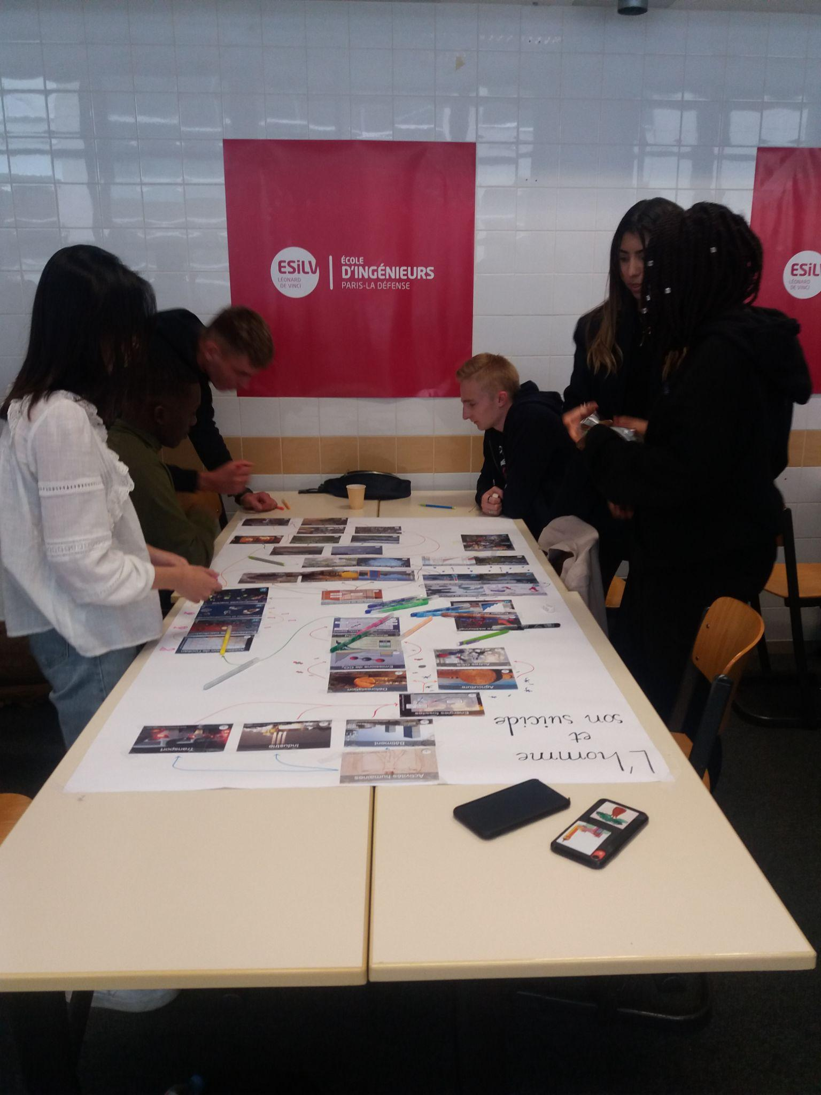
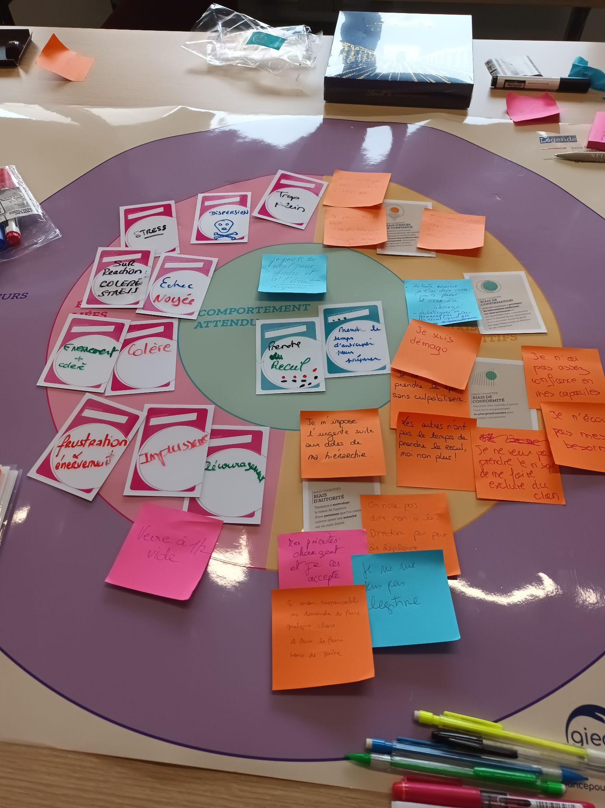
LES FRESQUES, outils d’intelligence collective
L’intelligence collective permet de créer un espace de questionnement et de réflexion autour de sujets complexes.
La fresque du climat ; pour agir il faut comprendre
42 cartes à relier en relation cause/effet, dont les données sont tirées d’une base scientifique de référence, celle qui oriente aujourd’hui les choix des décideurs politiques et économiques. le GIEC, Groupe d’experts intergouvernemental sur l’évolution du climat.
La fresque du facteur humain : ouvrir la boite noire de notre cerveau
Création du GIECO et neuro scientifiques
Pour s’interroger autour d’un comportement à atteindre et prendre conscience de l’impact des émotions, biais cognitifs et facteurs.
Spécificité : La thématique est adaptable à votre environnement et besoins. Exemple :
Communication : "Au-delà des tensions : Transformer mon rapport au conflit »
Organisation : " Notre rapport au temps«
Management : "Décider dans le brouillard : Trouver les leviers malgré l’incertitude«
Climat : Maintenir son engagement pour le climat
Mobilisation collective : Développer l’entraide dans le réseau de correspondants
La Fresque de l’Entreprise Régénérative
C’est un outil visuel qui propose une vision systémique des enjeux écologiques et sociaux liés à une entreprise
La proposition : immersion dans la chaine de valeur pour identifier les dépendances et impacts.

Slide 3
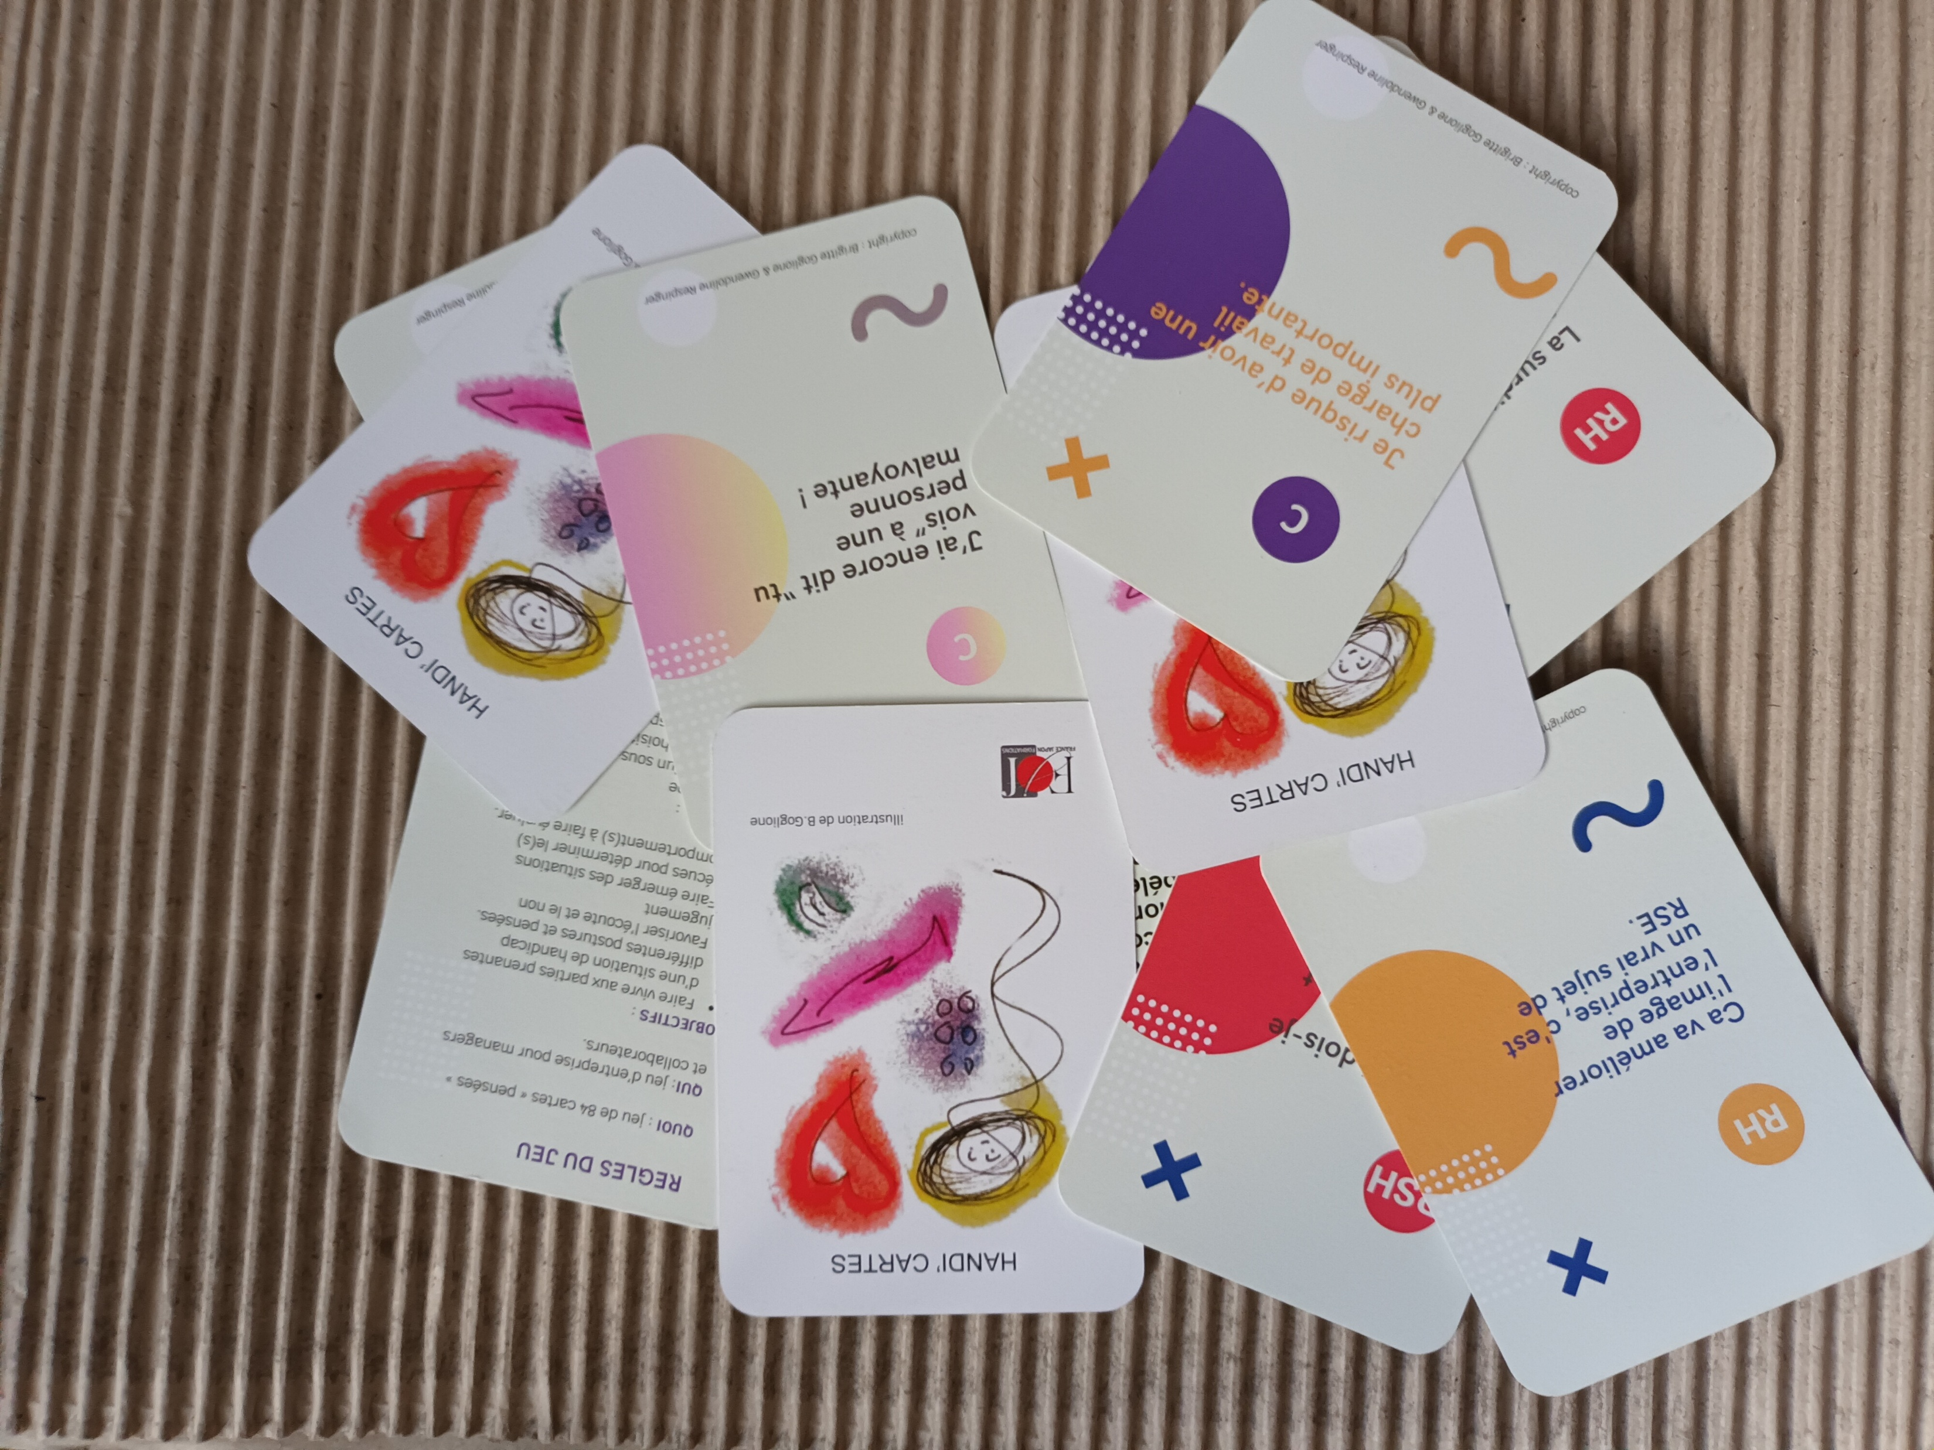
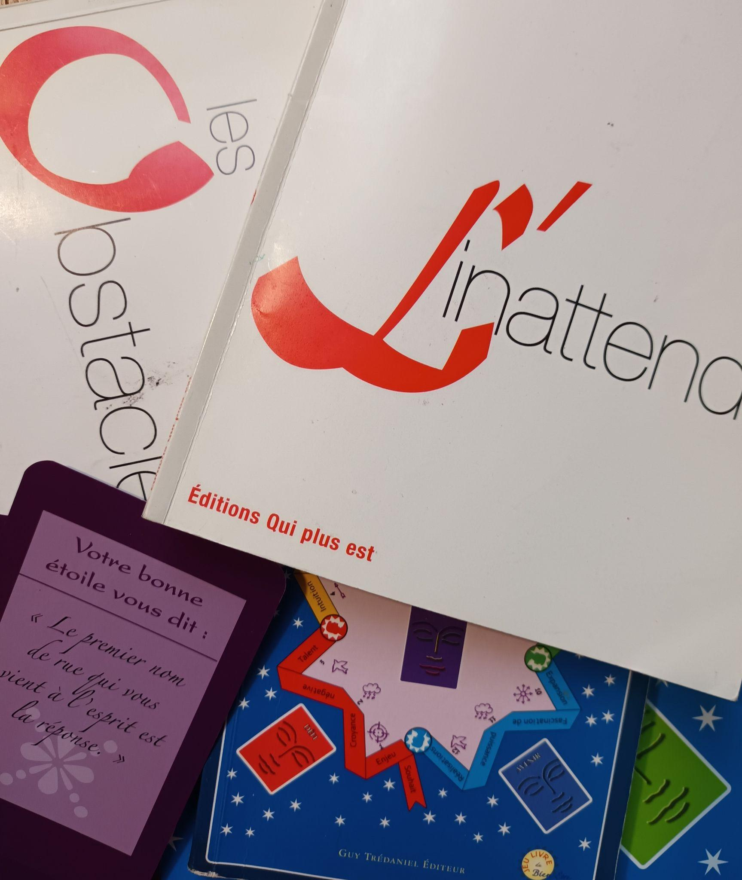
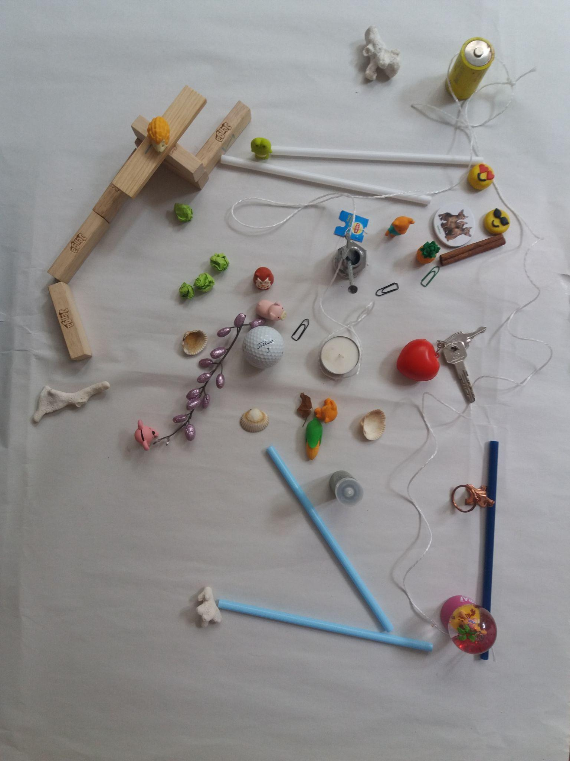
HANDI’CARTES
- jeu de 84 cartes pensées/paroles entendues pendant mes accompagnements,
- Un jeu de rôles avec 4 parties prenantes ,
- Une systémie reconstituée avec une personne en situation de handicap
𝐋𝐞 𝐫𝐞́𝐬𝐮𝐥𝐭𝐚𝐭
. C’est concret : le contenu des cartes sont des pensées ou des paroles issues de situations terrain.
. C’est ludique : les cartes encouragent les échanges.
. C’est engageant : le jeu favorise une meilleure compréhension des émotions et des besoins des autres, renforçant l’empathie.
. C’est court : une heure, c’est un format accessible pour toute personne pressée
La ludopédagogie ; des jeux et méthodes créatives
La ludopédagogie utilise le jeu comme outil d'apprentissage et encourage :
  Motivation et Engagement
  Compétences Sociales
LE JEU DU HEROS
Dans toutes les traditions, les contes ont été utilisés pour parler directement à notre imaginaire, lieu de toute créativité. c’est de la sagesse ancestrale à activer au quotidien.
Le parcours du héros, inspiré par la sagesse des contes, vous invite à voir clairement vos projets dans la totalité de leur réalisation et vous permet de mobiliser les ressources nécessaires à leur réussite.
Il crée un pont entre imaginaire et action, sous-tendu par la nécessité pour tout héros de réaliser sa quête.
Il vous propose de dépasser les peurs qui vous freinent et de retrouver la motivation de réaliser vos projets, en conjuguant intuition et action.
THEORIE U : méthodes et outils pour une approche systémique et créative
L’aspect révolutionnaire de l’approche du U est de modéliser et de permettre à chacun de reproduire les étapes où le créateur passe de la feuille blanche à l’émergence d’une intuition ou d’une intention forte, puis à une réalité nouvelle qui se fait jour peu à peu.
Outil majeur pour l’accompagnement du changement, c’est une démarche « Tête, cœur, corps »
les outils tels que le 3D (en photo) ou la marche empathique permettent d’accelérer les dynamiques de travail en équipe

Slide 4

Quelques exemples d’interventions
Fresque du climat
2 fresques du climat pour les élections municipales suivies de tables rondes autour de la thématique écologique de la ville d’Enghien Les Bains – 2020
Fresque du climat pour 70 cadres de SOMFY, pour construire une culture commune en vue de l’action de décarbonation
Fresque du facteur humain
facilitation auprès de 8 membres d’un CODIR autour d’un axe stratégique
Cohésion d’équipe auprès d’une équipe RSE de 15 personnes
HANDI’CARTES
Séquence d’ouverture d’une fresque du facteur humain sur le thème du handicap
Action de sensibilisation sur le handicap auprès des administratifs d’une école en mode world café
Contact : Brigitte GOGLIONE 0680150071
Brigitte.goglione@gmail.com

Slide 5
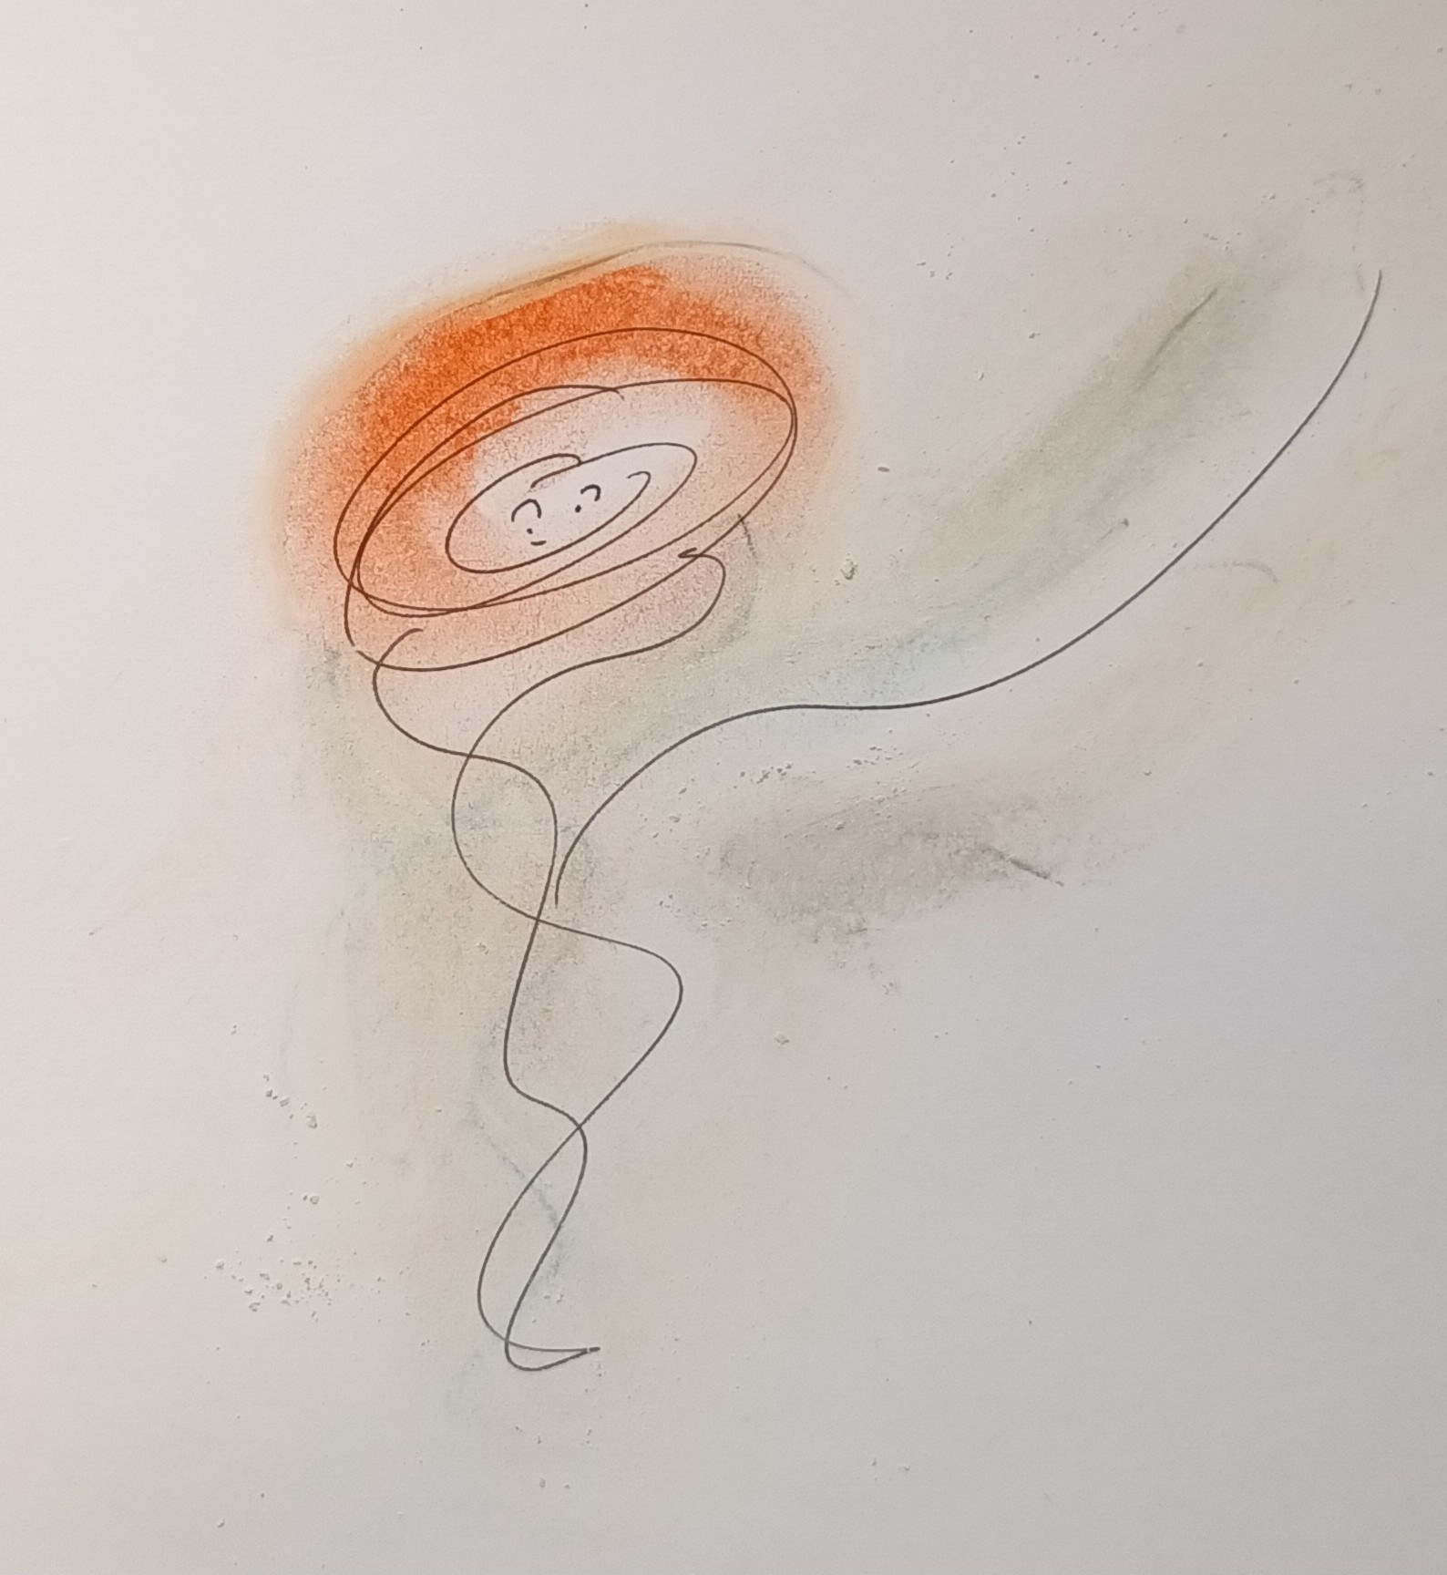
J’embarque vos équipes à :
Comprendre pour agir
Et
Agir en intelligence collective et créativité

Slide 6

J’embarque vos équipes à :
Comprendre pour agir
Et
Agir en intelligence collective et créativité

Slide 7
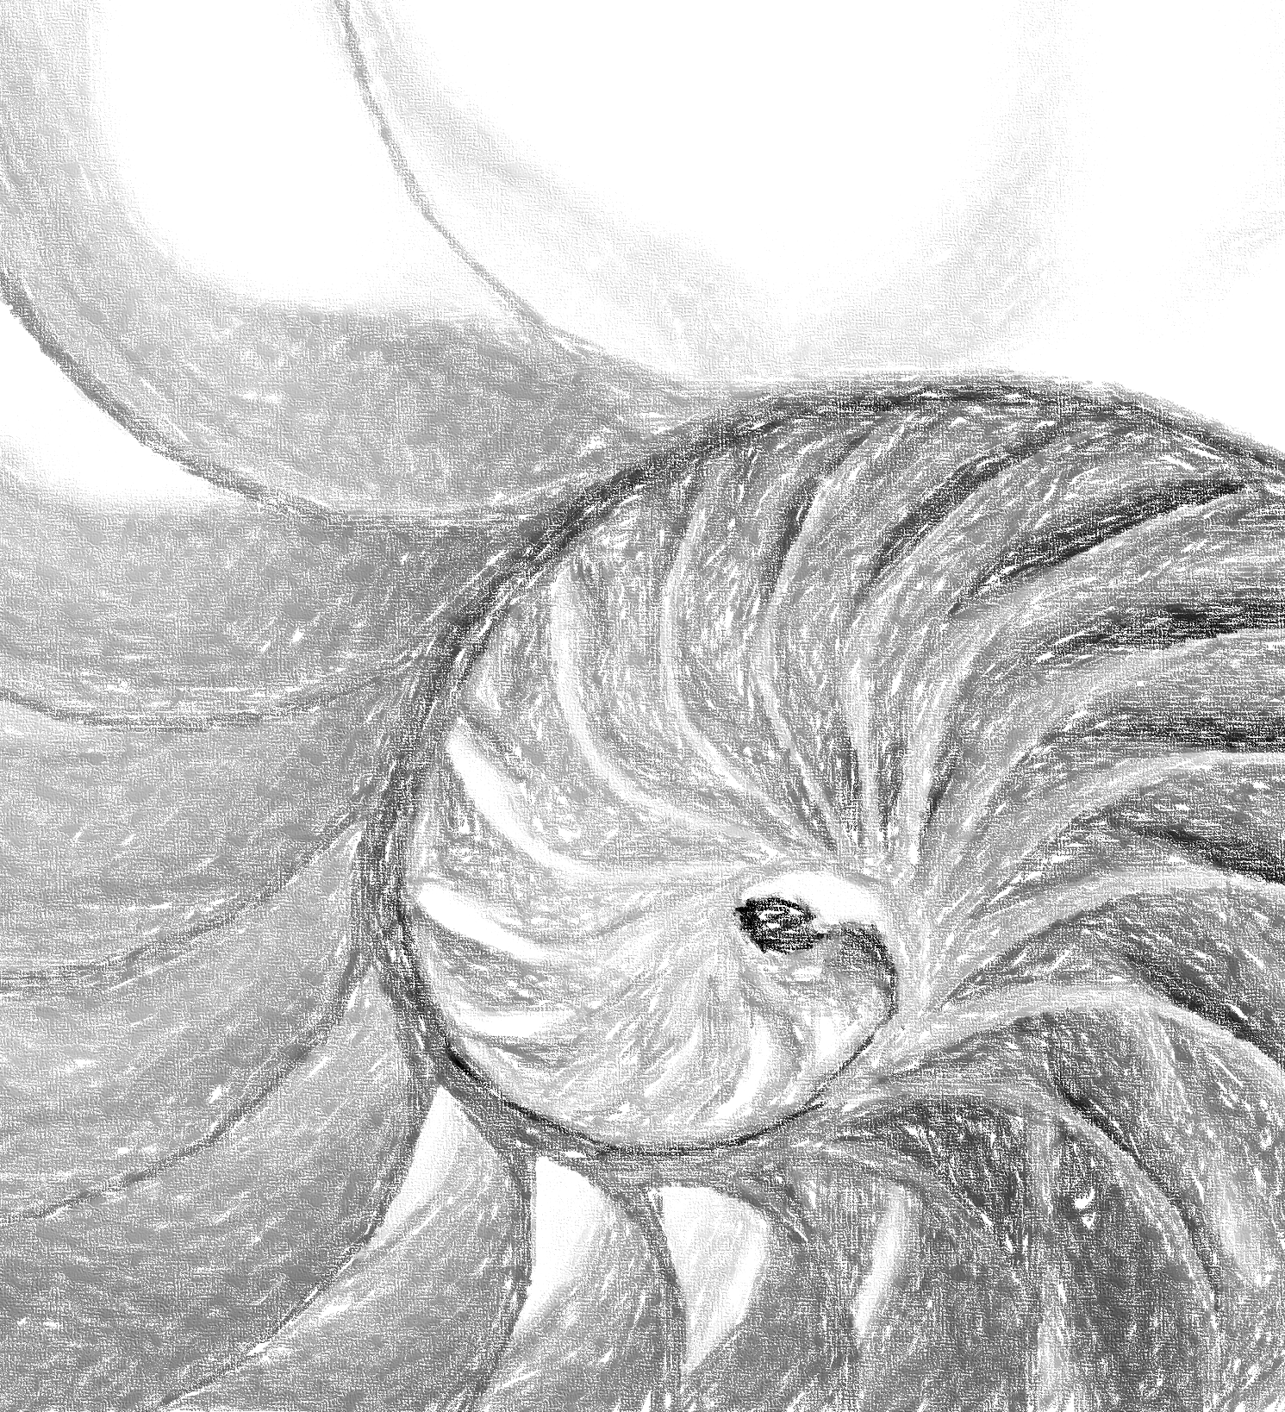
J’embarque vos équipes à :
Comprendre pour agir
Et
Agir en intelligence collective et créativité

Slide 8
Ludo pédagogie; HANDI’CARTES
Intelligence collective
Fresques
Théorie U
L’humain au cœur de mes actions, pour :
Comprendre pour agir
𝐓𝐫𝐚𝐧𝐬𝐟𝐨𝐫𝐦𝐞𝐫 𝐩𝐨𝐮𝐫 𝐚𝐯𝐚𝐧𝐜𝐞𝐫
𝐈𝐧𝐜𝐥𝐮𝐫𝐞 𝐩𝐨𝐮𝐫 𝐞𝐧𝐠𝐚𝐠𝐞𝐫

Slide 9
Le facteur humain au cœur de vos actions
Intelligence collective
Ludo pédagogie avec HANDI’CARTES©
Fresques du facteur humain, climat, entreprise régénérative
Théorie U

